Slide 1
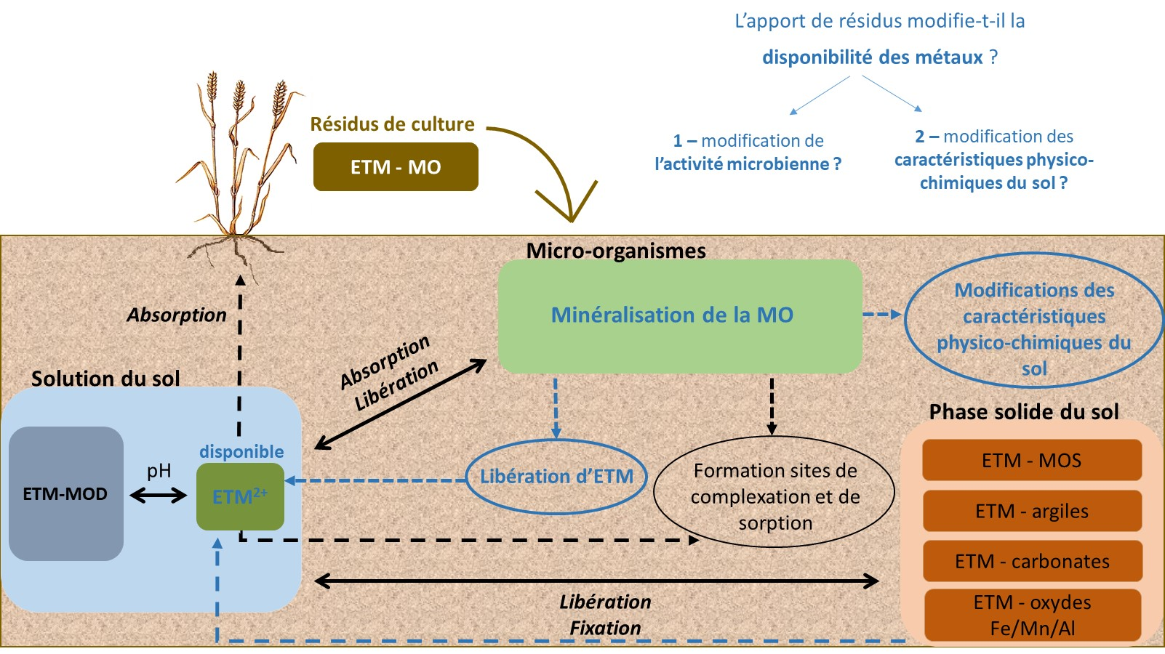
Evolution de la disponibilité des métaux au cours de la minéralisation des résidus de culture dans un sol agricolE
Moreau Clotilde¹, Vivien Emma¹, Crouzet Olivier², Cheviron Nathalie², Denaix Laurence¹
¹ UMR 1391 ISPA, INRA, Centre Bordeaux Aquitaine 33883 Villenave d’Ornon Cedex
² UMR ECOSYS, INRA, AgroParisTech, Université Paris-Saclay, 78000 Versailles
Contexte et problématique
Les sols agricoles ont accumulé les éléments traces (ETM) et pourraient poser à terme des problèmes de contamination des récoltes ou de préservation de la ressource sol. La disponibilité de ces métaux est modulée par le pH et la matière organique qui les complexe. Après enfouissement des résidus de culture (pailles, engrais verts, etc.) ou des matières organiques fertilisantes, ceux-ci vont se décomposer en libérant les métaux qu’ils contiennent mais aussi des molécules organiques pouvant complexer les métaux. Ainsi, la minéralisation rapide de ces résidus pourrait conduire à une augmentation ou diminution de la concentration en métaux disponibles pour les plantes. Cette hypothèse a donc été testée pour des résidus organiques couramment enfouis dans les sols agricoles, dans le cadre d’un sol à tendance acide.
Incubations en conditions contrôlées
Sol utilisé :
Tendance acide, faiblement contaminé en ETM, cultivé en agriculture biologique depuis plus de 10 ans
pH | Cd (mg/kg) | Cu (mg/kg) | Pb (mg/kg) | Zn (mg/kg)
6,6 | 0,102 | 8,04 | 20,9 | 27,2
Résidus utilisés :
maïs, tournesol, blé, moutarde
 | Cd (mg/kg MS) | Cu (mg/kg MS) | Pb (mg/kg MS) | Zn (mg/kg MS) | C org (g/kg)
Tournesol | 1,07 | 9,59 | 1,09 | 19,1 | 446,6
Moutarde | 0,48 | 4,84 | <0,2 | 39,9 | 431,2
Maïs | 0,24 | 12,5 | 17,1 | 52,7 | 349,8
Blé | 0,22 | 4,69 | 0,45 | 9,91 | 444,7
Résultats
Effet sur le sol
Composition de la solution du sol
Apport de résidus → alcalinisation des sols pour le maïs et le tournesol
→ plus fluctuante pour le blé et la moutarde
Aucun effet significatif sur l’indicateur de disponibilité (capteur passif DGT)
Activités microbiennes
Stimulation de la minéralisation microbienne par les résidus (respiration)
Résidus de moutarde moins minéralisés que les autres
➔ hypothèse d’une plus importante production biomasse microbienne qui par la suite en fin d’expérimentation induirait plus d’activité microbienne (β-Glu)
La composition chimique de la solution du sol est fortement influencée par l’apport de résidus, avec des effets différents selon le temps et les résidus apportés.
Le COD augmente en deux étapes : en début d’incubation et à 15 jours
Le pH augmente pour tous les résidus, avec une baisse temporaire à 15 jours pour le blé et la moutarde
Les concentrations totales en métaux augmentent : début d’incubation pour tous les résidus, puis fluctuations dans le temps selon le métal et les résidus.
Conclusions
La minéralisation de la matière organique apportée lors de l’enfouissement des résidus de culture dans les sols modifie la composition chimique de la solution de sol. Malgré une augmentation de pH qui aurait tendance à bloquer les métaux sur les phases solides, la mobilité des métaux est augmentée en solution, peut-être grâce à une solubilisation accrue grâce à la matière organique dissoute.
L’étude des propriétés de sorption de cette matière organique dissoute issue de la dégradation des résidus de culture devrait permettre de mieux comprendre les interactions avec les métaux.
Remerciements
Cette étude a bénéficié du soutien financier du Ministère en charge de l’agriculture (programme CasDar QUASAGRO) et de l’ANR (projet CADON).

